Slide 1


Docker alapok
MOSZE előadás
Csapó Ádám Balázs – csapo.adam@sze.hu

Slide 2

Milyen problémára született a Docker?
Mindennapos élmény, hogy készítünk egy sw-t ami a teszt és deploy környezetben másképpen működik
A probléma, hogy semmilyen sw nem önmagában fut, vannak dependency-k (könyvtárak, futtathatók, static erőforrások, …)
Gyakran hallani, bár nem túl felelősségteljes gondolkodásra vall, hogy:

Slide 3
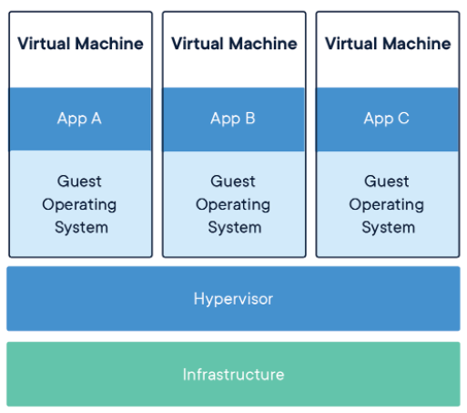
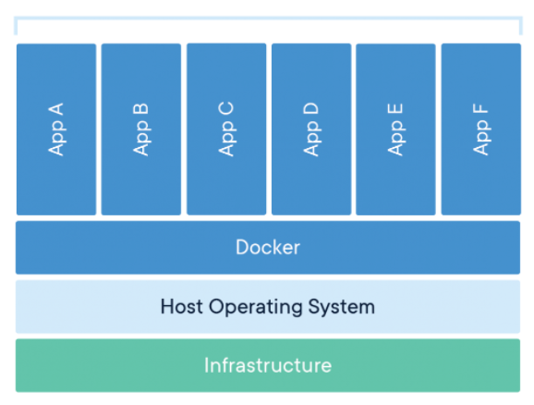
Mi a Docker? - https://docker.com
“Egy konténerizációs technológia”
Gyakran hasonlítják virtuális gépekhez (VM), de a hasonlóságok felszínesek:
VM-nél van a host OS fölött egy hypervisor, ami futtatja a guest OS-t, a fölött vannak a binárisok, lib-ek majd az alkalmazások. A guest OS maga 700-800 Mb méretű is lehet akár, és minden izolált alkalmazáshoz egy ilyet el kell indítani
A Docker esetében a hypervisor szerepét a Docker daemon veszi át, viszont e fölött nincs guest OS, hanem mindjárt a binárisok és lib-ek helyezkednek el fölötte.
A Docker direktben kommunikál a host OS-szel (nincs guest OS) és a konténerek a host OS olyan processzei, melyek egymástól, valamint az OS egyéb processzeitől izoláltak!

Slide 4
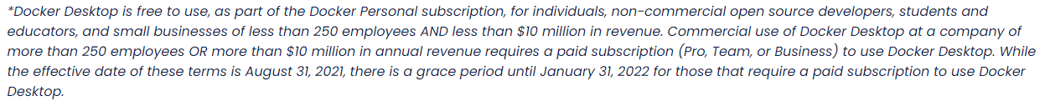
Mi a Docker? - https://docker.com
Fontos tudni, hogy a Docker egy sokszintű szolgáltatás, az ingyenestől a havidíjas szolgáltatásokig több szintet magában foglal
Az alap-technológia egy nyílt forráskódú industry standardre, a containerd-re (container daemon) épül
Ingyenesen is telepíthetjük a dockert és készíthetünk vele saját image-t (amiből container példányosítható), bizonyos feltételek teljesülése esetén – ld. lent
A Docker ún. image repository-val is rendelkezik. Az ingyenes csomagban csak publikus image-eket lehet létrehozni, és limitálva van, hogy naponta hány image-t szedhetünk le. Fizetős esetben privát image-ek is létrehozhatóak.
A Docker fontossága napjainkban egyre csak nő, hiszen számos cloud szolgáltató is támogatja (AWS, Azure, Google Cloud, …)

Slide 5
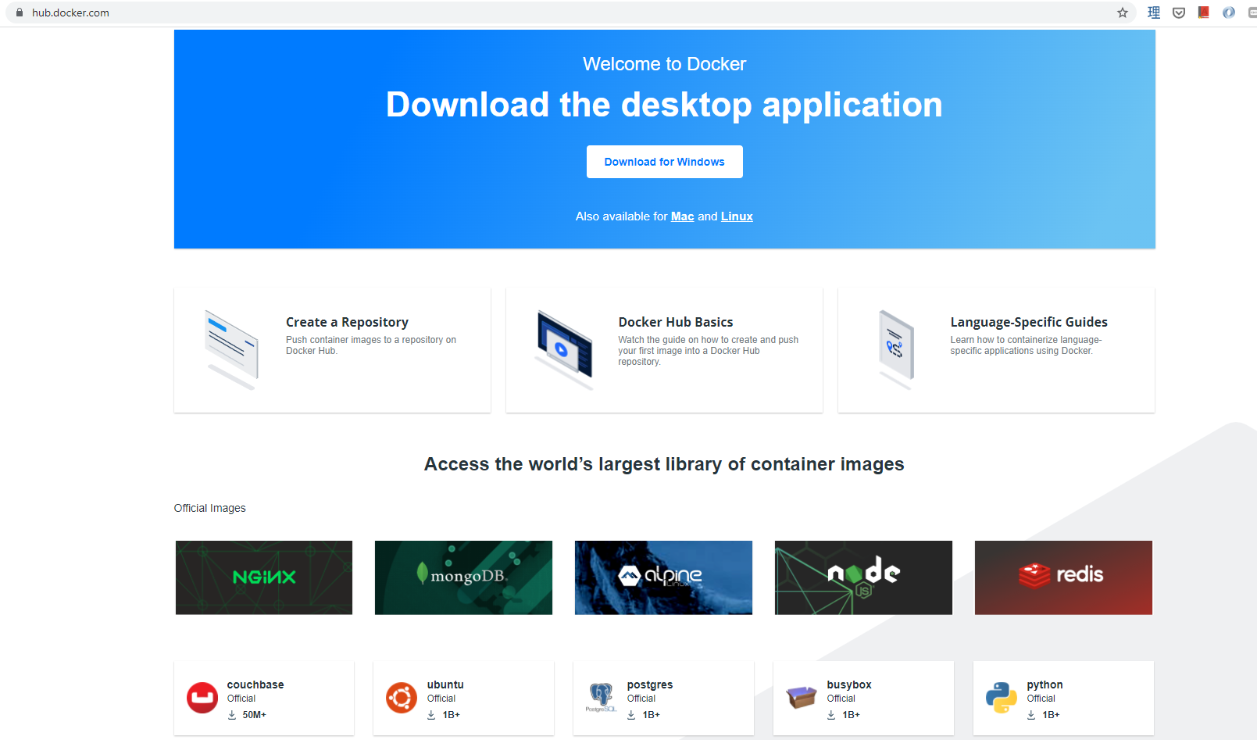
Hogyan induljunk el?
A www.docker.com oldalon a personal subscription-nél nyomjuk meg a “get started” gombot, hozzunk létre saját id-t, jelszót és erősítsük meg az email címünket.
Ezt követően töltsük le a desktop alkalmazást (létezik alkalmazás Windows, Mac és Linux OS-ekre is). Telepítés után újra kellhet indítani a gépet, plusz Windowson külön telepíteni a WSL 2-t (és defaultnak beállítani a WSL 2-t).
Ehhez a telepítő fel fog dobni egy linket nekünk, miután újraindítottuk a gépet
Ez a Windows Subsystem for Linux azért kell, hogy Linux-alapú image-eket is futtathassunk containerként a Windows-on virtuális gép nélkül.

Slide 6
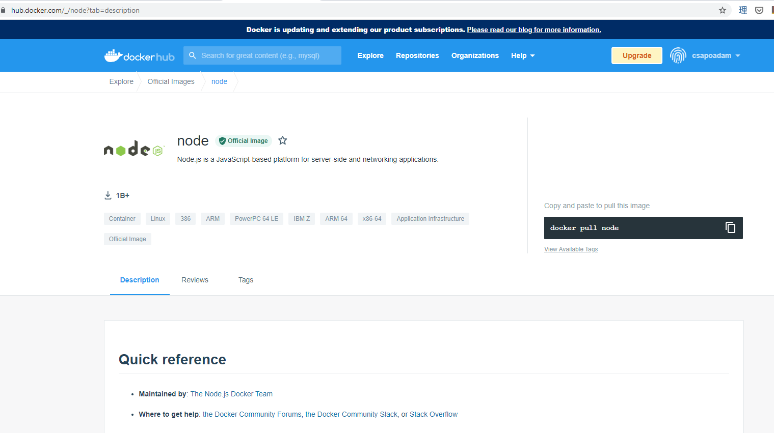
Hogyan induljunk el?
Látható, hogy számos container image alapból is rendelkezésünkre áll. Ezeket ha kiválasztjuk, olvashatunk róluk leírást és hogy hogyan kell őket telepíteni:
Egy lehetőség, hogy pulloljuk az image-t. Egy másik lehetőség, hogy a docker run paranccsal el is indítjuk egy containerben (ld. később)
Fontos, hogy míg a containerek általában egy OS-re hivatkoznak, valójában nincs guest OS, hanem a host OS szimulál egy ilyen környezetet
Windows-on pl. a WSL-nek köszönhetően ez megtehető a Linux disztribúciókkal (a kernel ugye minden Linux disztribúcióban ugyanaz, csak a “userland” alkalmazások mások
Linux gépen viszont Windows-os image-eket ma sem lehet futtatni – ebből is látszik, hogy mik a korlátok.

Slide 7
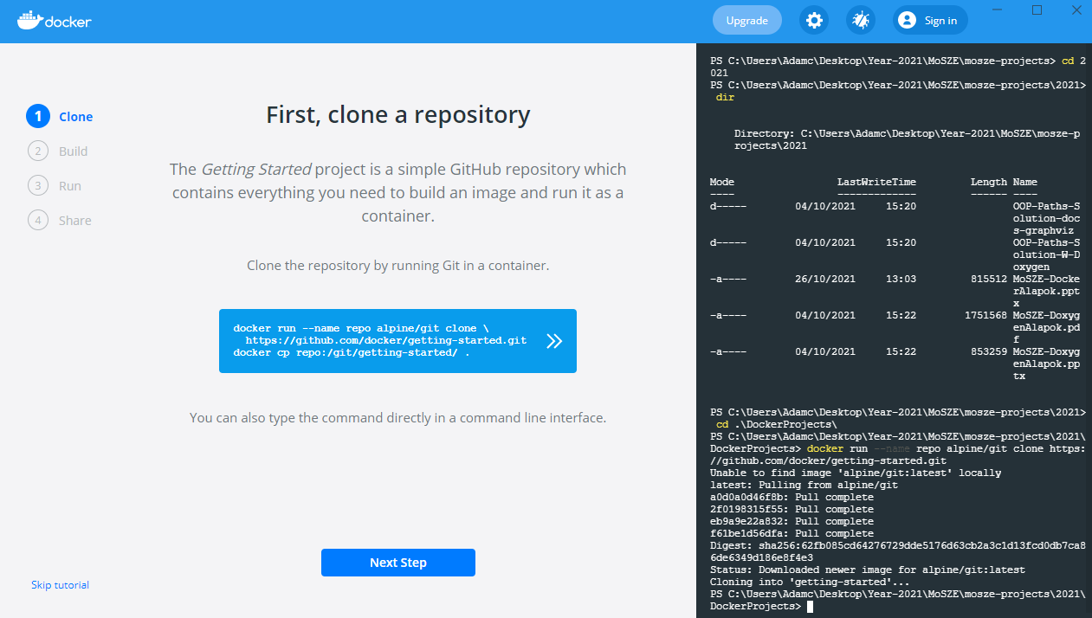
Hogyan induljunk el?
De hogy könnyebb legyen, mikor először elindítjuk a Desktop alkalmazást, megjelenik benne egy tutorial is. Ehhez a docker run paranccsal először elindítunk egy container-t, amiben létezik a git parancs és onnan lépünk tovább. Látható, hogy a docker cp és hasonló parancsok lényegében az OS-hez interface-elnek:
Fontos tudni, hogy a docker valójában csak egy command line parancs, amihez ez a GUI is interfészel.
A docker pull, docker build, docker run stb. parancsokat bármikor elérhetjük sima konzolról is.

Slide 8
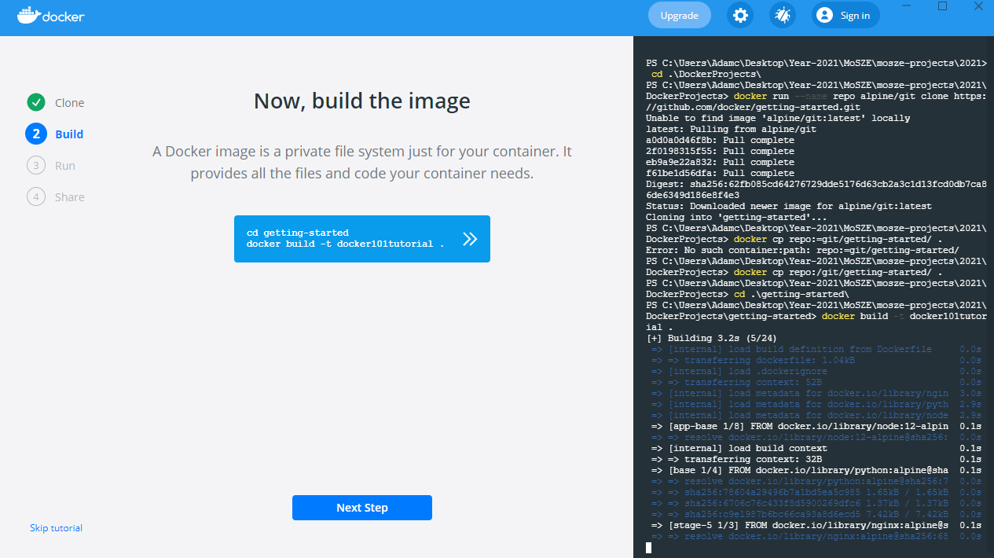
Hogyan induljunk el?
Tutorial folytatása. A build parancs egy Dockerfile alapján legenerálja magát az image-t. A következő lépésben már ezt az image-t fogjuk elindítani egy containerként.
Az image felfogható úgy mint egy fájlrendszer ami tartalmazza a konténer futásához szükséges libeket, futtathatókat és statikus erőforrásokat.

Slide 9
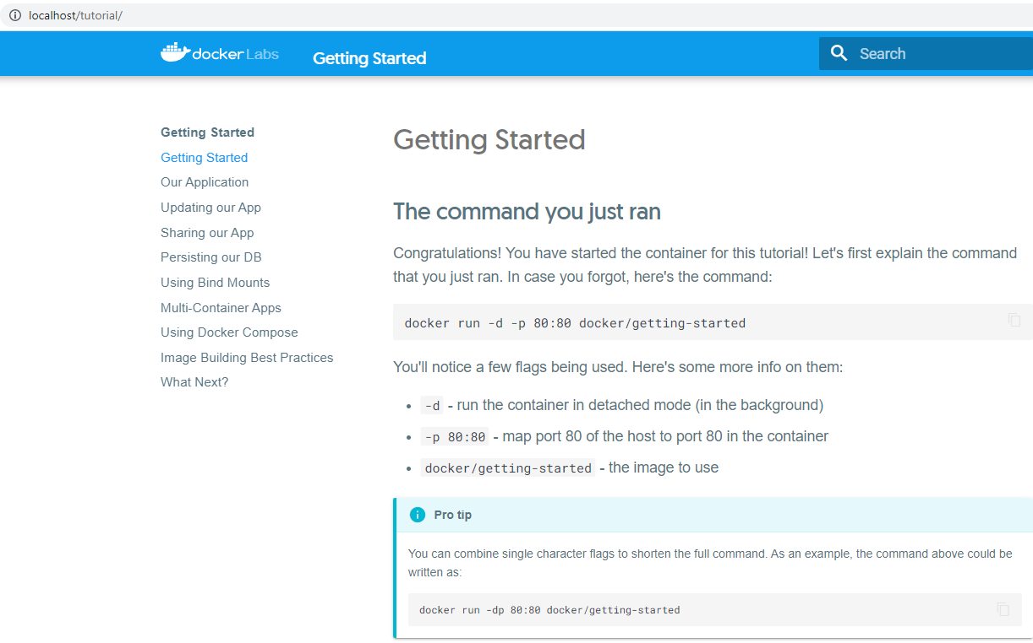
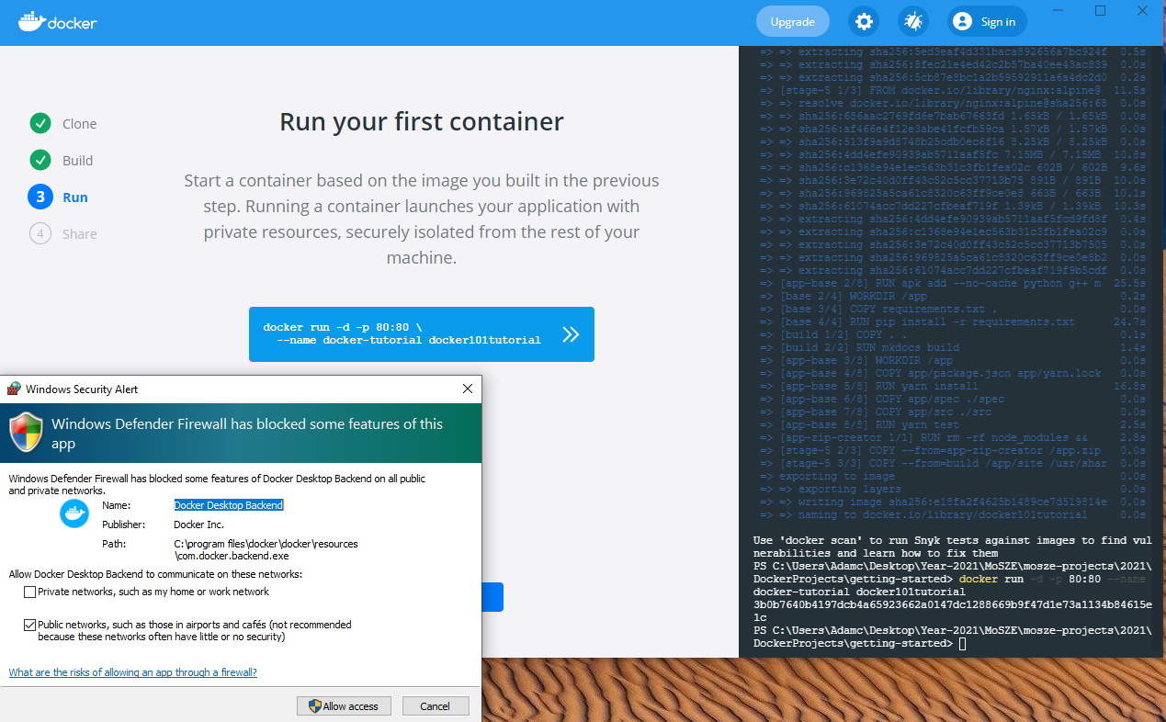
Hogyan induljunk el?
A localhost betöltésével láthatjuk az alkalmazást futni, és tovább információhoz jutunk:
Buildelt image futtatása egy containerben:

Slide 10
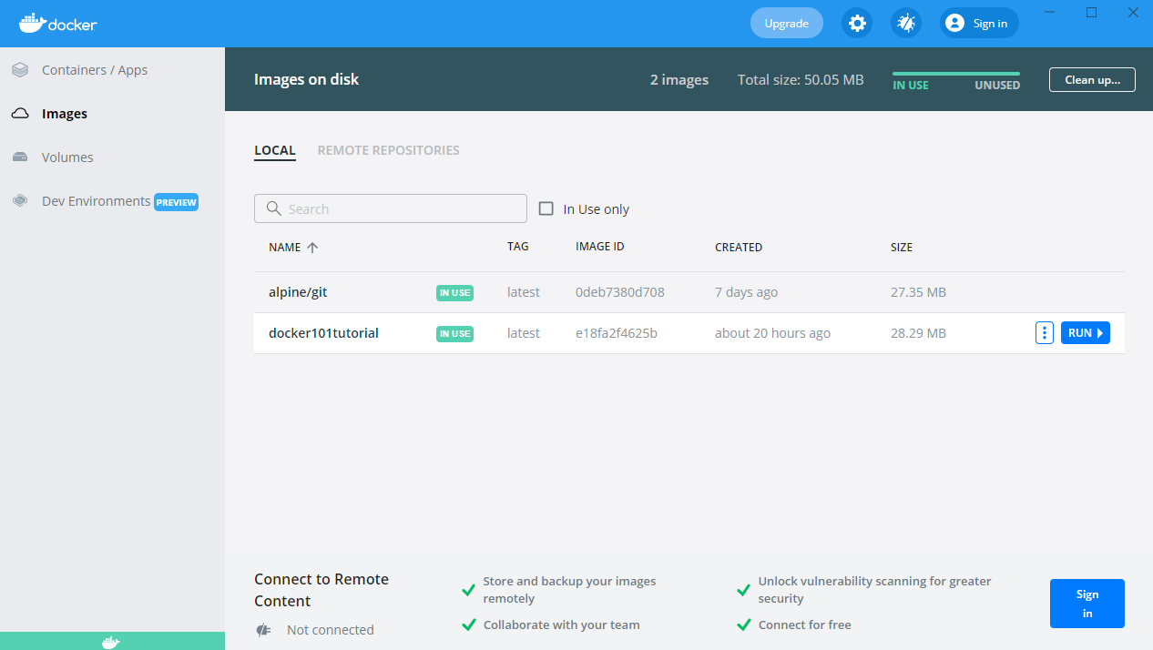
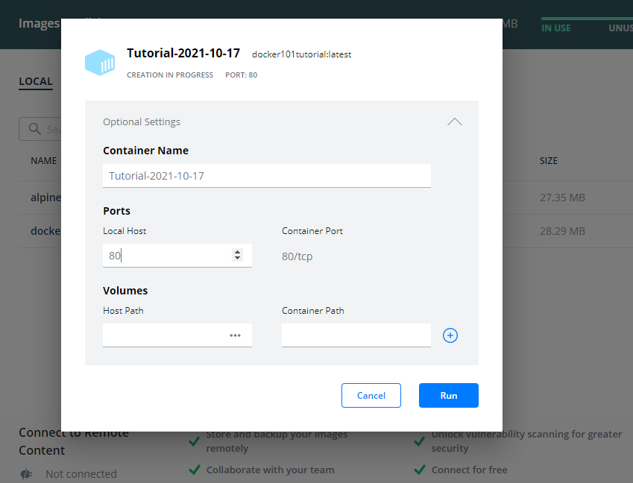
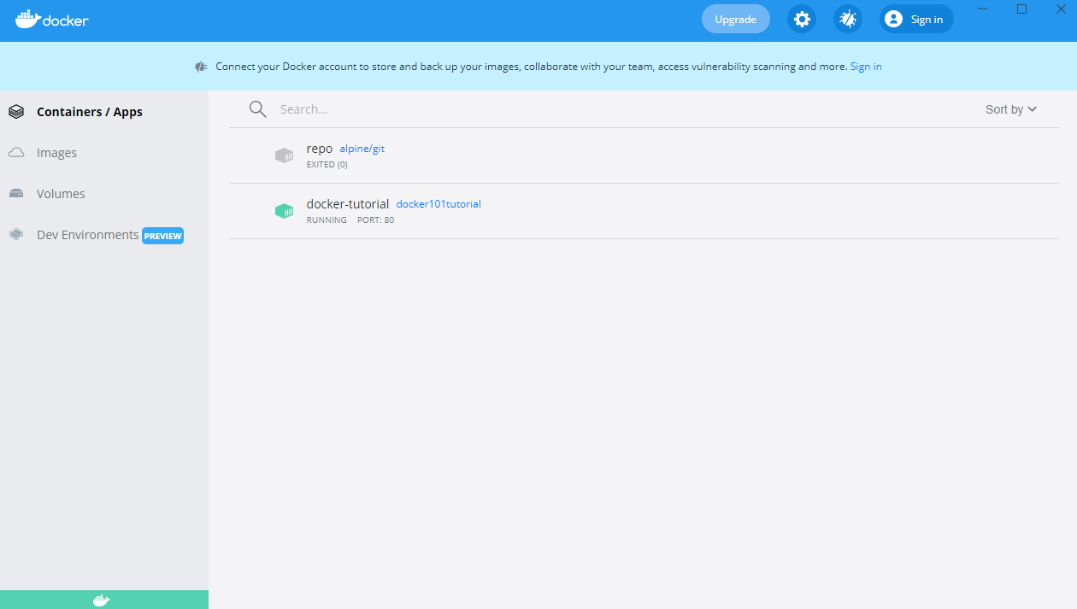
Hogyan induljunk el?
Adott image-t bármikor elindíthatjuk konténerként:
A Docker Dashboard-ot bármikor elérhetjük a desktop appen belülről, és itt megtekinthetjük, hogy milyen containereink futnak éppen / milyen image-ek állnak rendelkezésre.

Slide 11
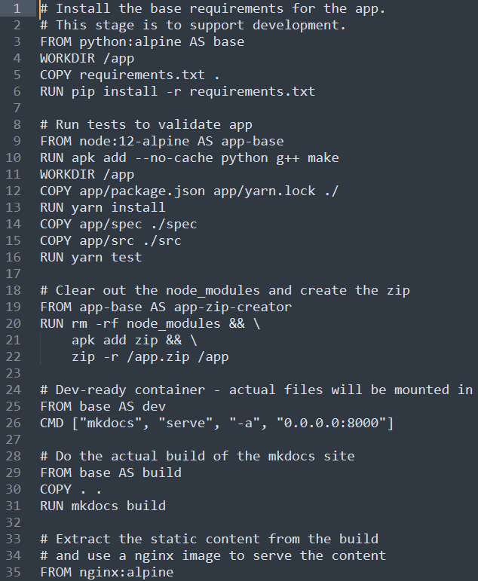
Dockerfile-ok
Ahogy említettük, az image készítésének lépései egy Dockerfile-ban kerülnek leírásra.
Amit a példában leszedtünk, az egy sima git repo, ami tartalmaz egy ilyen Dockerfile-t
Érdemes egy pillantást vetni rá, hogy mi szerepel ebben a Dockerfile-ban!
Láthatjuk, hogy egy alap image-t használunk, a python:alpine-t, ami egy Alpine Linux környezetben működő python installation (persze mivel guest OS nincs ezért a Windows-on is a WSL-en keresztül fut az image alapján létrehozott container)
Ebbe az alap image-be telepítünk további csomagokat a pip-pel, de felhasználható több image, amikor elkészítjük a saját image-ünket, és bármilyen rendelkezésre álló csomagkezelőt használhatunk a pip mellett is (pl. az apk meg a yarn is ilyenek)

Slide 12
Példa
Ha a tutorialon végig megyünk, egy példa alkalmazást is át tudunk nézni, ami egy példa Docker file készítését is tartalmazza ( http://localhost/tutorial/our-application/ )
A tutorial először leszedet velünk egy forrás zip-et, ezt ki kell csomagolnunk és benne létre kell hoznunk egy – eleinte részben hibás – Dockerfile-t. (fontos, hogy ennek a file-nak ne legyen kiterjesztése)
Ezt követően a mappában a
docker build –t getting-started .
paranccsal lebuildeljük az image-t. A következő ábrán látható, hogy az image rögtön megjelenik a desktop app-en belül is:

Slide 13
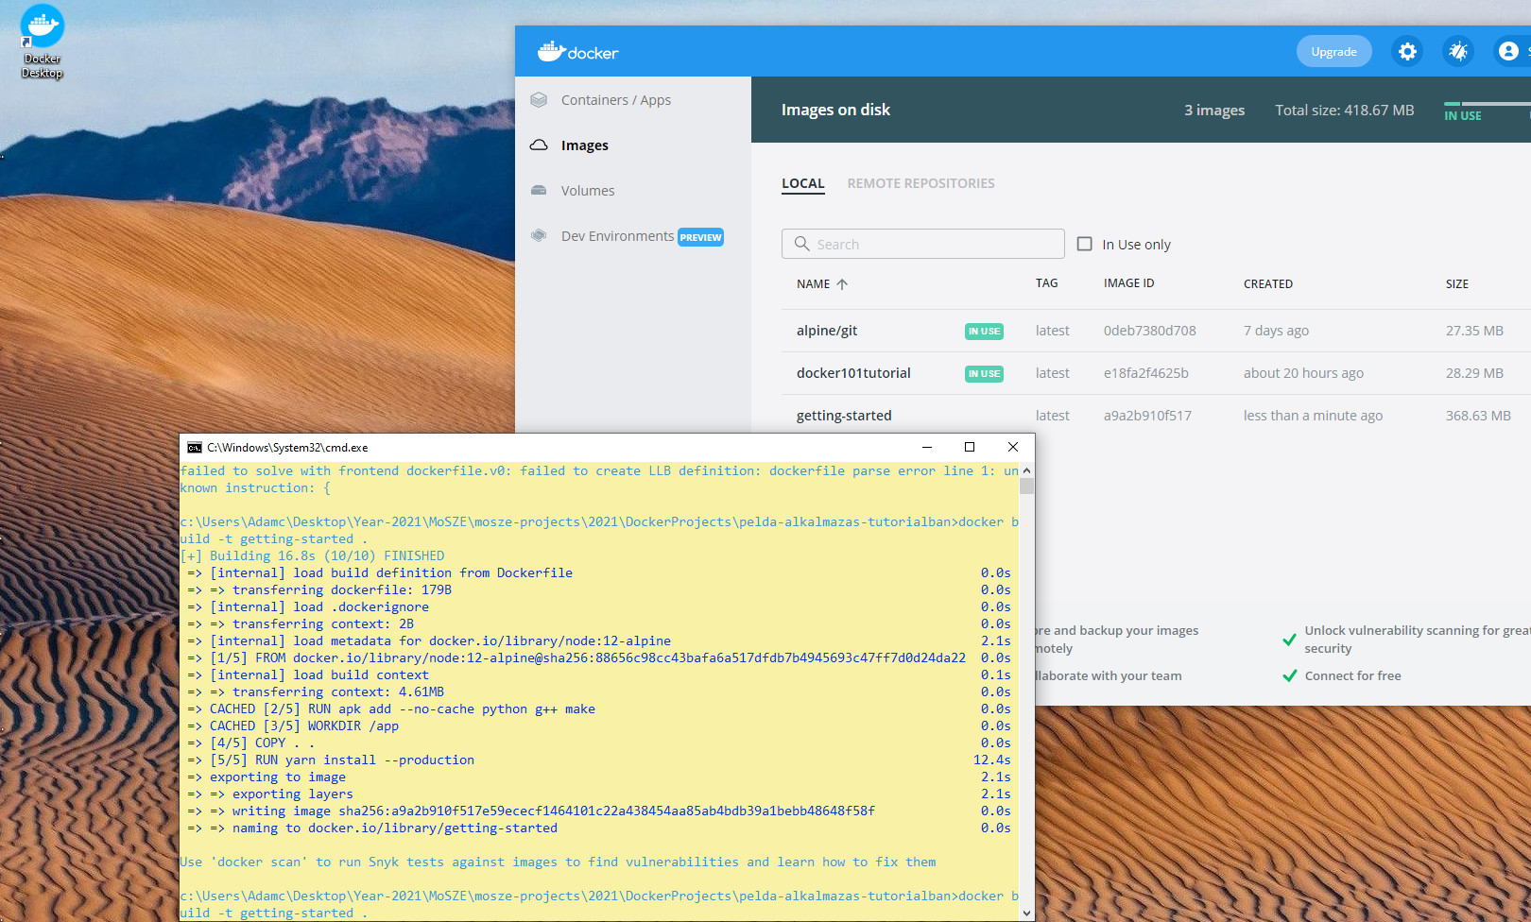
Példa

Slide 14
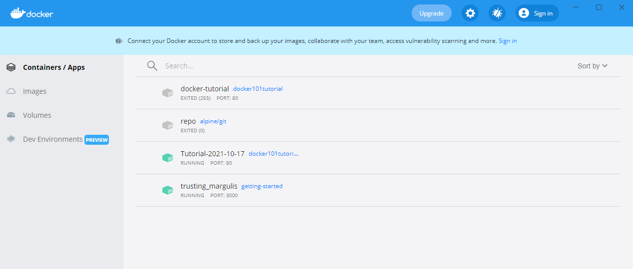
Példa
Ezt követően futtassuk az image-t, akár a konzolról (docker run -dp 3000:3000 getting-started ) parancs, akár a gui-ból
Látható, hogy most már 2 konténerünk is fut:
Ha a kódunkat bármikor frissítjük, nem lehet csak úgy újra elindítani a konténert, mert már fut azon a porton!
Ezért vagy a gui-n állítsuk le és töröljük a korábbi konténert, vagy az alábbi 3 parancsot használjuk:
docker ps (ez listázza a processzeket id-vel együtt)
docker stop <id> , majd docker rm <id>
A kettő egyesíthető is a docker rm –f <id> (force kapcsoló) paranccsal

Slide 15
Példa
Ezt követően futtassuk az image-t, akár a konzolról (docker run -dp 3000:3000 getting-started ) parancs, akár a gui-ból
Látható, hogy most már 2 konténerünk is fut:
Ha a kódunkat bármikor frissítjük, nem lehet csak úgy újra elindítani a konténert, mert már fut azon a porton!
Ezért vagy a gui-n állítsuk le és töröljük a korábbi konténert, vagy az alábbi 3 parancsot használjuk:
docker ps (ez listázza a processzeket id-vel együtt)
docker stop <id> , majd docker rm <id>
A kettő egyesíthető is a docker rm –f <id> (force kapcsoló) paranccsal

Slide 16
Perzisztálás
Kis tapasztalattal rá fogunk jönni, hogy adott image minden egyes példányosításakor külön, egyedi fájlrendszer jön létre.
Ha a szoftverünk ír egy fájlt vagy adatbázist, ennek nem lesz nyoma, amikor az image-ből új konténert készítünk
Erre nyújtanak megoldást a kötetek (angolul: volumes)
Egy volume azt írja le, hogy a konténer fájlrendszerének mely útvonalát perzisztáljuk, vagy hogy a konténer fájlrendszerének valamely útvonala hogyan párosítható a gazda OS fájlrendszerének valamely útvonalával
Kétféle volume típus létezik: named volume és bind mount.
A named volume felfogható úgy, mint egy vödör teli adattal (“bucket of data”), amihez nevet társítunk, de nem foglalkozunk azzal, hogy az adatok hol kapnak helyet – a Docker ezt maga megoldja nekünk.
A bind mount ezzel szemben meghatároz egy ún. mount pointot a gazda OS fájlrendszerén is, tehát tudjuk azt is, hogy hol férhetünk hozzá a fájlokhoz és szerkeszthetjük is azokat akár “offline” módon is.
Igaz, a docker volume inspect paranccsal named volume helye is lekérdezhető

Slide 17
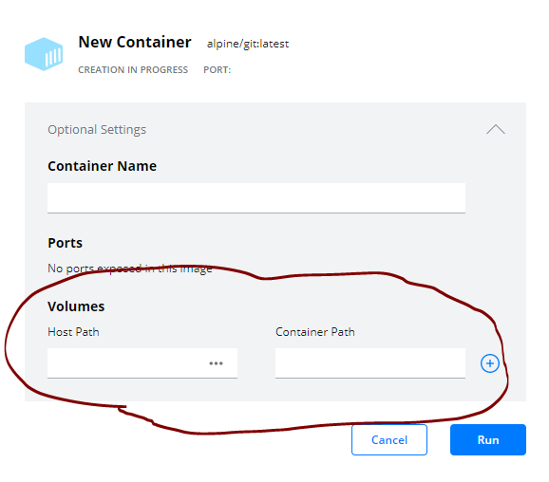
Perzisztálás named volume segítségével
Named volume-ot a “docker volume create” paranccsal hozhatunk létre, melynek további argumentuma a volume neve
docker volume create todo-db
Ezután amikor container-be példányosítjuk az image-t, a –v kapcsolóval lehet megadni, hogy melyik named volume-ot használja a konténer fájlrendszerének mely pontján. Pl. ha az alkalmazásunk a /etc/todos alá menti a todo.db nevű sqlite adatbázist, akkor indíthatjuk a konténert így:
docker run -dp 3000:3000 -v todo-db:/etc/todos getting-started
Természetesen mindez a GUI felületén is konfigurálható:

Slide 18
Perzisztálás bind mount segítségével
A bind mount nagyon hasonló a named volume-hoz, azzal a kivétellel, hogy mi határozzuk meg a host OS-en levő mount point-ot is
Gyakori felhasználás, hogy az alkalmazásunk forráskódja egy olyan alkönyvtárában található az image-nek, amit a konténerben felmountolunk a gazda filerendszerre is – így a konténerben futó alkalmazásunk reagálhat arra, ha futás közben módosítjuk a forráskódot!
Ilyen megoldást tesz lehetővé például a node környezethez használható nodemon alkalmazás is – ez egy script ami újraindítja pl. a node servert, ha változik a kódja
Egyébként a kétféle volume típus használata nagyjából megegyezik (a –v kapcsolót használjuk) – további részletek a weben megtalálhatóak.

Slide 19
Docker a gyakorlatban: multi-konténer alkalmazások
A gyakorlatban arra célszerű törekednünk, hogy mindegyik konténerünk 1 dolgot csináljon, de azt csinálja jól
Ha olyan összetett alkalmazást tervezünk, amely adatbázist, backendet, frontendet is tartalmaz, ezeket célszerű külön konténerbe rakni, több ok miatt is:
Deploy-t követően a skálázási igények eltérőek lehetnek a különböző komponensekre
Ha több konténerünk van, ezek külön verziózhatóak / frissíthetőek
Egy-egy konténer más lehet a lokális és a deployolt verzióban (pl. lehet hogy lokálisan van egy saját adatbázisunk, a felhőben viszont már egy menedzselt adatbázist használunk adott felhő szolgáltatón)
Ha több processzből áll az alkalmazásunk, ez bonyodalmakat vonhat magával, mivel alapvetően 1 konténer 1 processzben fut.

Slide 20
Docker a gyakorlatban: multi-konténer alkalmazások
A konténerek példányosításakor lényegében megadható az is, hogy milyen network-höz kapcsolódnak, és ha két konténer azonos network-höz kapcsolódott, akkor kommunikálhatnak egymással
IP-cím illetve egy felhasználó által megadott alias alapján is!
Ehhez a –network és –network-alias kapcsolók szükségesek
A docker compose nevű tool-lal automatizálható akár egy több-konténeres alkalmazás elindítása is – mindössze egy .yml leíróban meg kell adni, hogy az alkalmazás milyen image-ekből áll és ezeket hogyan kell elindítani. Ezt követően a docker compose egy paranccsal mindent elindít.

